Slide 1
質問応答と灯謎の違い
質問応答
吾輩は猫であるの作者は誰？
根拠
夏目漱石
質問
回答
吾輩は猫である-Wikipedia
Notes:
近年, 機械学習の発展に伴い, 自然言語処理も大きく発展しています. 自然言語処理の 1 つタスクとして, 機械翻訳について新しい手法は次々に提案されていますが、漫画の翻訳は主に二つの部分で構成されています。まずは漫画からセリフやオノマトペなどのテキストの識別、そしてテキストの翻訳です。今回は翻訳の部分に着目し、

Slide 2
質問応答と灯謎の違い
オープンドメイン質問応答
吾輩は猫であるの作者は誰？
根拠
夏目漱石
質問
回答
Wikipediaで検索
Notes:
近年, 機械学習の発展に伴い, 自然言語処理も大きく発展しています. 自然言語処理の 1 つタスクとして, 機械翻訳について新しい手法は次々に提案されていますが、漫画の翻訳は主に二つの部分で構成されています。まずは漫画からセリフやオノマトペなどのテキストの識別、そしてテキストの翻訳です。今回は翻訳の部分に着目し、

Slide 3
質問応答と灯謎の違い
オープンドメイン質問応答
一口咬掉牛尾巴
(一口で牛の尻尾を食べた)
ヒント
告
質問
打一字
(答えは一文字)
回答
Notes:
近年, 機械学習の発展に伴い, 自然言語処理も大きく発展しています. 自然言語処理の 1 つタスクとして, 機械翻訳について新しい手法は次々に提案されていますが、漫画の翻訳は主に二つの部分で構成されています。まずは漫画からセリフやオノマトペなどのテキストの識別、そしてテキストの翻訳です。今回は翻訳の部分に着目し、

Slide 4
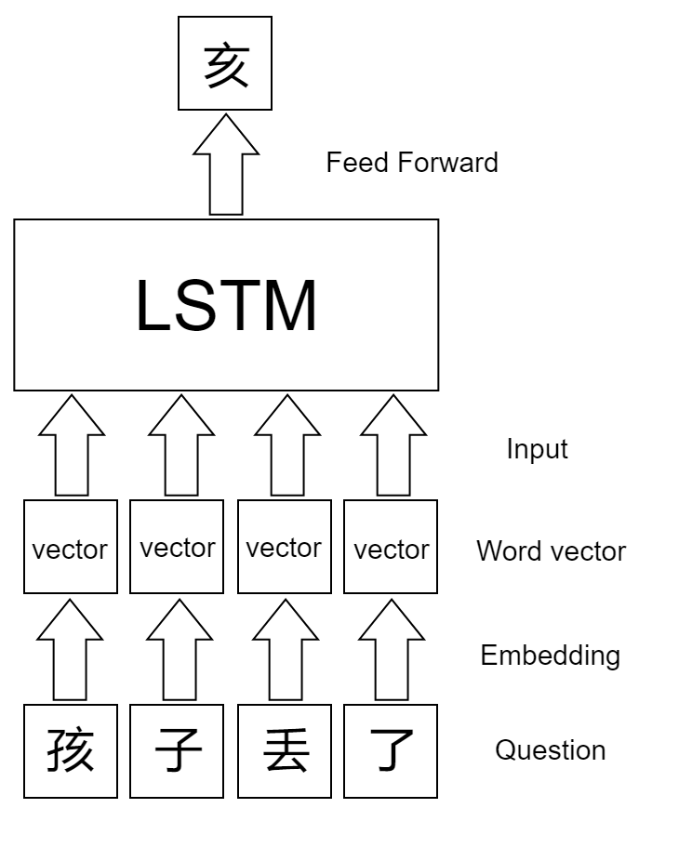
灯謎問題を解決するための取り組み
始めての考え方
孩
この部分がなくなった
亥
子供
いなくなった
Notes:
人にとって当たり前のことですが、マシンにはそうに見えない

Slide 5
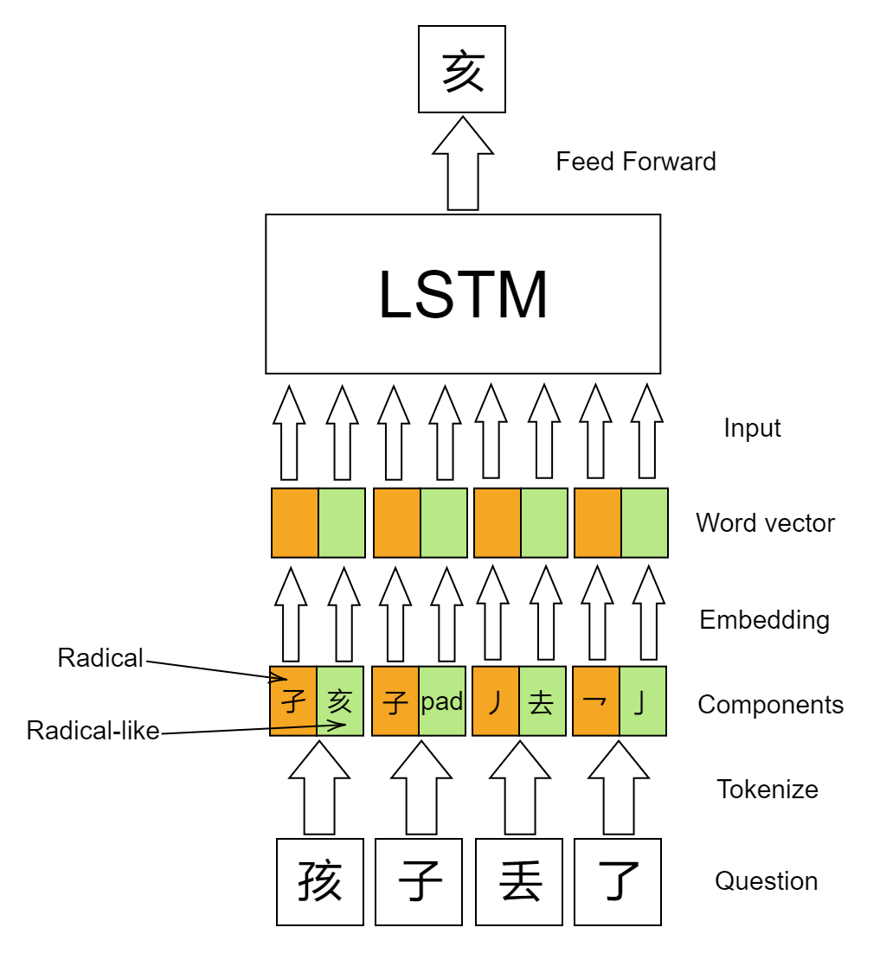
灯謎問題を解決するための取り組み
自分の考え方
分けられない漢字は部首と pad トークンで表示する
部首
他の部分
Notes:
人にとって当たり前のことですが、マシンにはそうに見えない

Slide 6
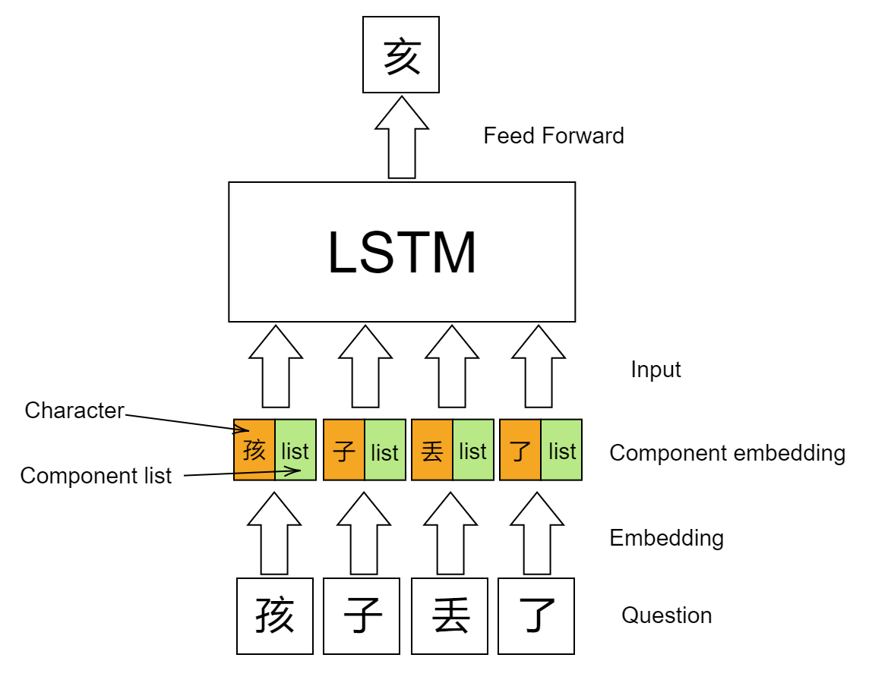
灯謎問題を解決するための取り組み
Component-Enhancedを参考した考え方
Notes:
人にとって当たり前のことですが、マシンにはそうに見えない

Slide 7
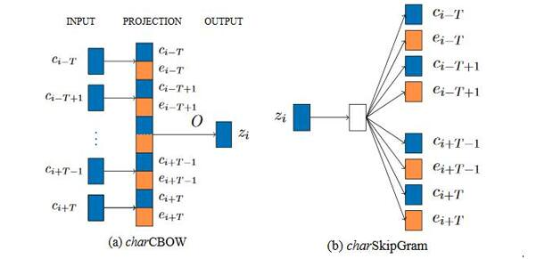
灯謎問題を解決するための取り組み
CharCBOWとCharSkipGram
Yanran Li, Wenjie Li, Fei Sun, and Sujian Li. Component-enhanced Chinese character embeddings. In Proceedings of the 2015 Conference on Empirical Methods in Natural Language Processing, pp. 829–834, Lisbon, Portugal, September 2015. Association for Computational Linguistics.
Notes:
人にとって当たり前のことですが、マシンにはそうに見えない

